Slide 1
기업프로그래밍 3강
데이터융합sw학과
KOPO11 노을

Slide 2
1. JavaScript
Java, Java Script, JSP(Java Server Page)
Hello World
기본함수 몇가지
기본 지식- 변수(type,연산,지역,전역변수)
기본 지식- 연산, 조건식
기본 지식- 반복문
기본 지식- 함수
기본 지식- Object
객체- String
배열- Array
객체- navigator
객체- window
객체- document
객체- location
객체- history

Slide 3


Slide 4
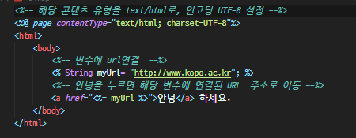
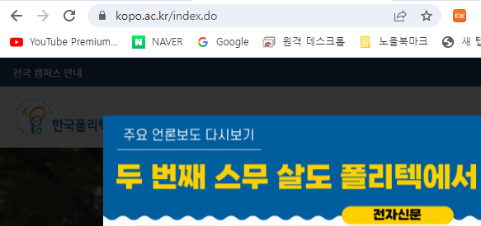
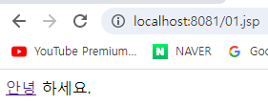
기본함수 몇 가지
< 결과 >

Slide 5
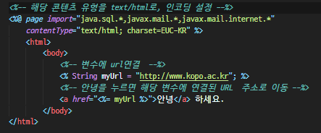
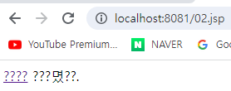
< 결과 >

Slide 6
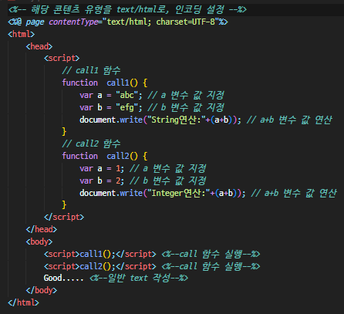
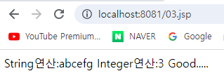
Java Script vs JSP
< 결과 >

Slide 7
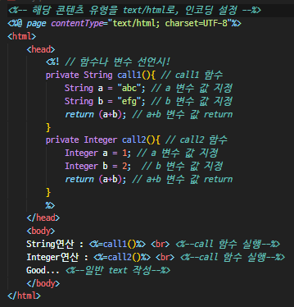
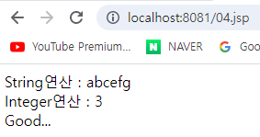
< 결과 >

Slide 8
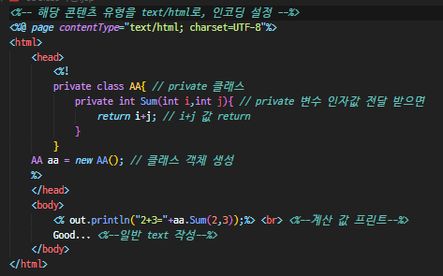
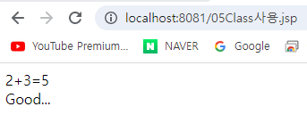
JSP Class 사용
< 결과 >

Slide 9
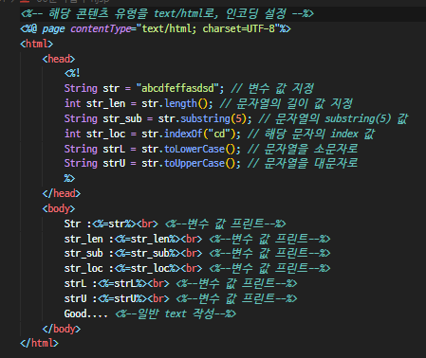
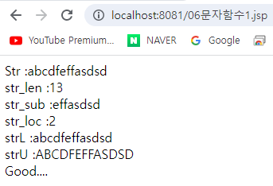
JSP 문자함수1
< 결과 >

Slide 10
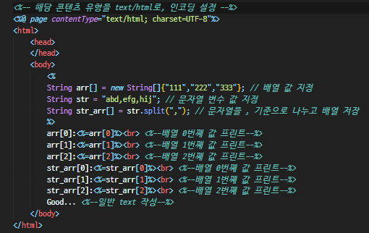
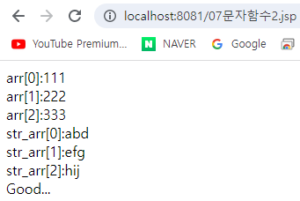
JSP 문자함수2
< 결과 >

Slide 11
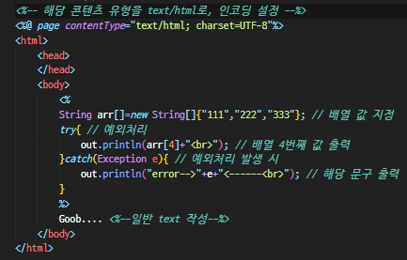

JSP 예외 처리
< 결과 >

Slide 12
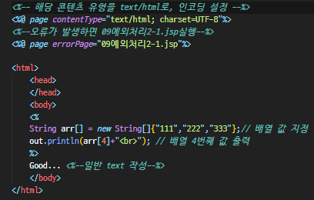
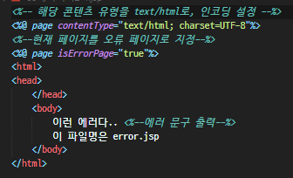

JSP 예외 처리2
< 결과 >

Slide 13
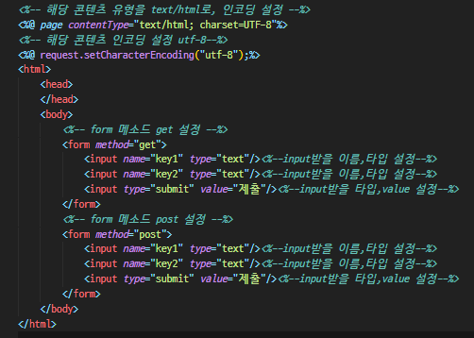
Get 방식, Post 방식

Slide 14
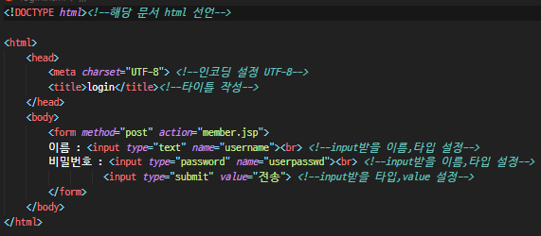
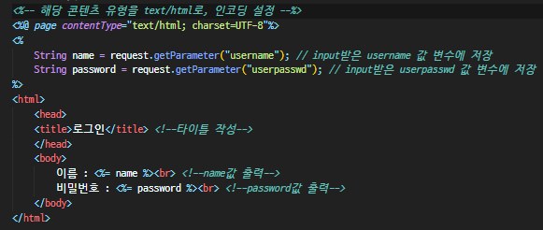
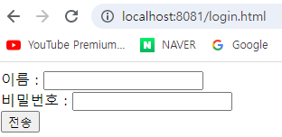
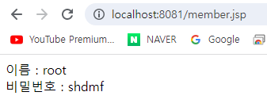
인자를 받아 처리
login.html
member.jsp

Slide 15
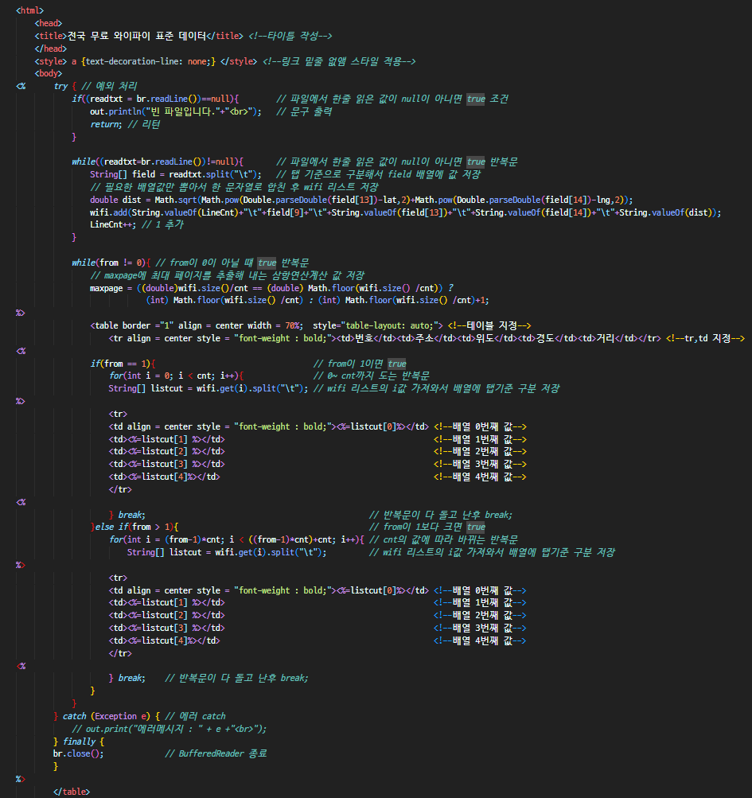
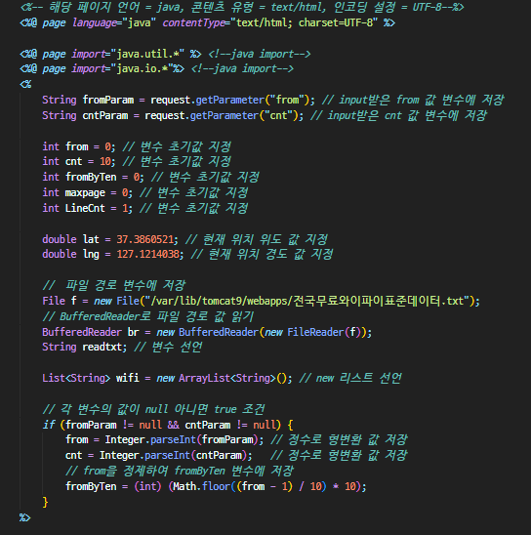
전국 와이파이 데이터

Slide 16
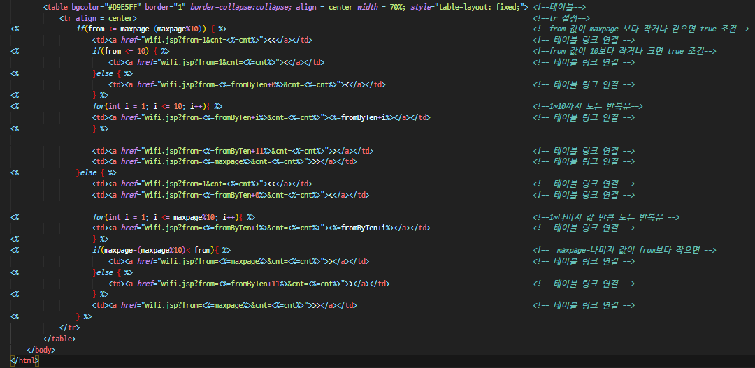

Slide 17
